Slide 1
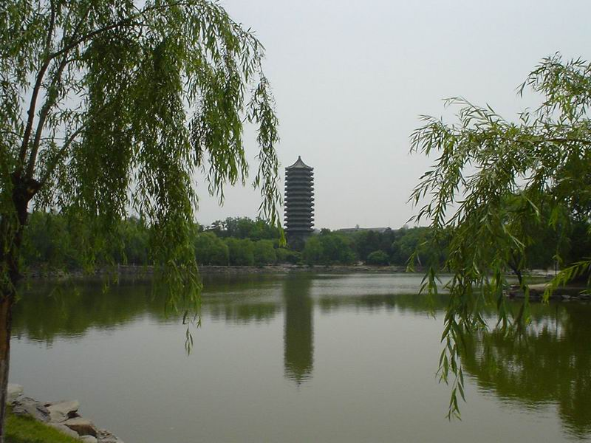
未名湖与博雅塔

Slide 2

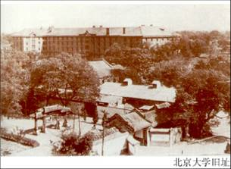

Slide 3
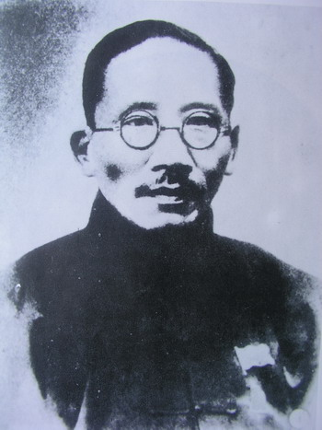
就任北京大学校长之演说
蔡元培
北大之父

Slide 4
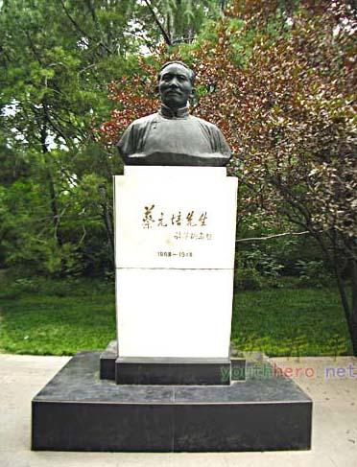
走进作者
他是清末进士，曾任翰林院编修，他又辞官兴学，倡言反清以救国。
他旧学深沉，却有明确的开放意识；他身居要职，却两袖清风，一身正气。
他提倡学术研究，主张“思想自由，兼容并包”，实行教授治校的方针。
学界泰斗，人世楷模

Slide 5
背景介绍
北京大学创办于1898年，初名为京师大学堂，是中国第一所现代意义上的大学。它是戊戌变法的产物，1912年改名为北京大学。时任教育总长的蔡元培出席北京大学开学典礼，在演说中提出“大学为研究高深学问之地”。
1916年12月26日，蔡元培正式被任命为北京大学校长，1917年1月4日，到北大就职视事， 1917年1月9日，发表就任北京大学校长的演说 。

Slide 6
初步探究

Slide 7
问题探究
1、蔡元培初任北大校长时，北大的校风和学风怎样？

Slide 8
蔡元培初任校长时北大的校风和学风
做官发财思想
不问学问之浅深，惟问其官阶之大小
专任教授甚少，不得不聘请兼职之人
平时放荡冶游，考试熟读讲义，不问学问之有无，惟争分数之多寡
敷衍塞责，文凭到手即可借此活动于社会

Slide 9
问题探究
2、作为中国第一所现代意义上的大学，这种腐败至极的现状到底是怎样产生的？

Slide 10
风俗日偷，道德沦丧，北京社会尤为恶劣，败德毁行之事，触目皆是。

Slide 11
三点要求
抱定宗旨
砥砺德行
敬爱师友
针对性
鼓动性

Slide 12
3、为什么蔡元培先生认为“敬爱师友”很重要？

Slide 13
就任北京大学校长之演说
大学者，研究高深学问者也
溯渊源（一番寒暄）：拉近距离
抱定宗旨
提希望（三点要求）
砥砺德行
敬爱师友
改良讲义
拟计划（两点计划）
添购书籍
条理清晰，结构严谨

Slide 14
品读赏析

Slide 15
1、“五年前······诸君多自预科毕业而来，想必闻知。”
2、“且辛亥之役，吾人之所以革命······置身政界，则必贻误国家。”
3、“苟德之不修，学之不讲······庶于道德无亏，而于身体有益。”
4、“诸君既研究高深学问······尤赖一己潜修。”
5、“本校图书馆书籍虽多······必不足供学生之参考。”

Slide 16
拓展延伸
联系实际，谈谈我们现在的社会和学校存在哪些蔡元培先生所提到的腐败现象和不良风气。

Slide 17
钱学森之问
"为什么我们的学校总是培养不出杰出人才?"这就是著名的"钱学森之问"。
2005年，温家宝总理在看望钱学森的时候，钱老感慨说:"这么多年培养的学生，还没有哪一个的学术成就，能够跟民国时期培养的大师相比。"钱老又发问:"为什么我们的学校总是培养不出杰出的人才?"
"钱学森之问"是关于中国教育事业发展的一道艰深命题，需要整个教育界乃至社会各界共同破解。
钱学森认为:"现在中国没有完全发展起来，一个重要原因是没有一所大学能够按照培养科学技术发明创造人才的模式去办学，没有自己独特的创新的东西，老是'冒'不出杰出人才。"钱学森之问，包括两个层面:一是学校培养创造发明型人才的模式，二是创新创业型人才在社会上发挥作用脱颖而出的机制。
举例说国家最高科学技术奖自2000年设立以来，共有20位科学家获奖，其中就有15个是1951年前大学毕业的。

Slide 18

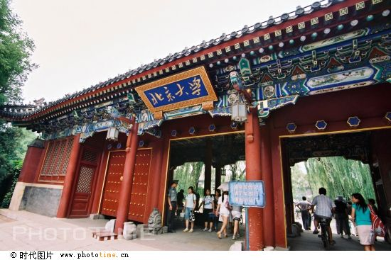
今天的北京大学

